Slide 1
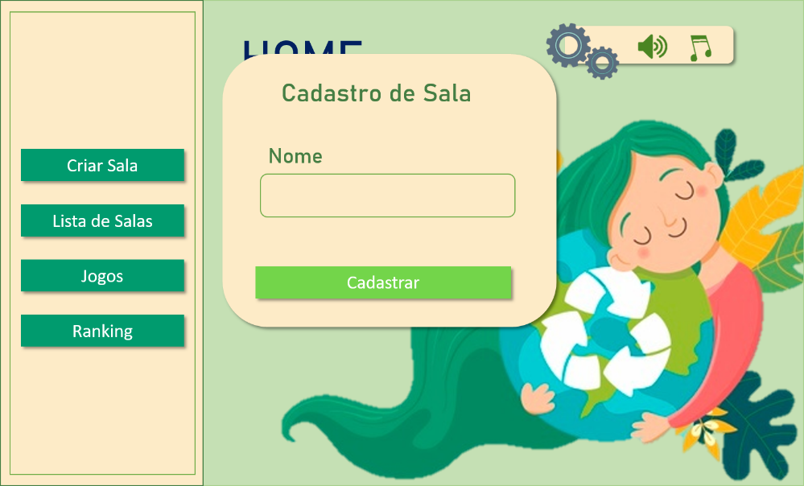
Professor -> Sistema (Cadastrar Salas)
Pré-requisito: Estar logado no Sistema.
Fluxo Principal
Professor clica no botão criar sala.
Sistema abre a janela de Cadastro de Sala.
Professor preenche o nome da Sala e clica em Cadastrar.
Sistema valida cadastro de Sala, gera chave de acesso e acionar caso de uso Edição de Sala
Caso de uso finalizado.
Fluxo Alternativo
A partir do passo 4 o sistema detectou erro (dados inválidos ou campos em branco) no campo Nome.
Sistema exibe mensagem de erro.
Retorna ao passo 3 do fluxo principal.
Nome de Sala inválido
Preenche Nome
Validar cadastro
Salvar no banco
Sala
Clica no botão criar sala
Exibe janela de cadastro
Gerar chave de acesso
Aciona caso de uso edição de Sala
Exibe mensagem de erro

